Slide 1

Государственное бюджетное учреждение дополнительного образования
Центр психолого-педагогической, медицинской и социальной помощи
Выборгского района Санкт-Петербурга
Костромской проспект, дом 7
Тел. (812) 553-18-75

Slide 2
Экспериментальная площадка ГБУ ДО ЦППМСП Выборгского района по теме:
«Совершенствование условий организации и осуществления образовательного процесса для преодоления синдрома дефицита внимания и гиперактивности у обучающихся»
---------------------------------------------------------------------------
Распоряжение Комитета по образованию города Санкт-Петербурга № 1845-р от 26.05.2017 года "О признании образовательных учреждений экспериментальными площадками Санкт-Петербурга и ресурсными центрами общего образования Санкт-Петербурга" ГБУ ДО ЦППМСП Выборгского района присвоен статус экспериментальной площадки.

Slide 3
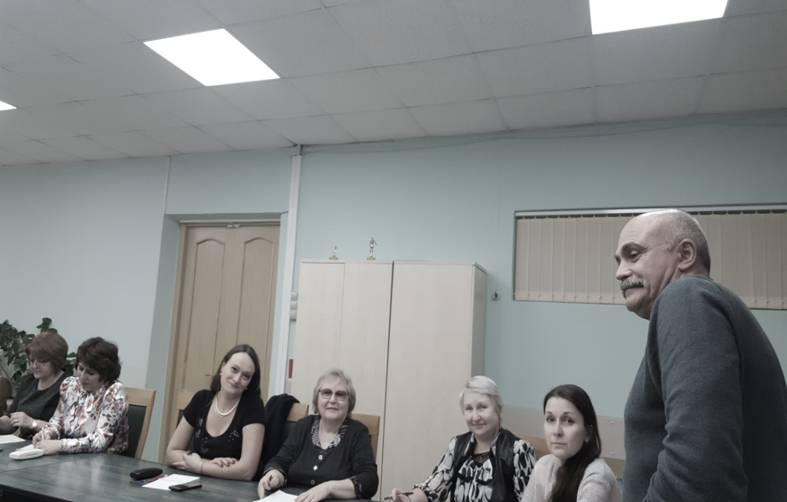
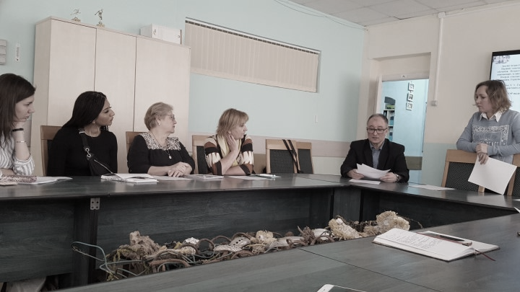
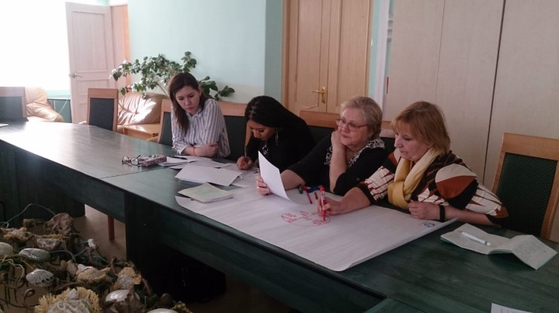
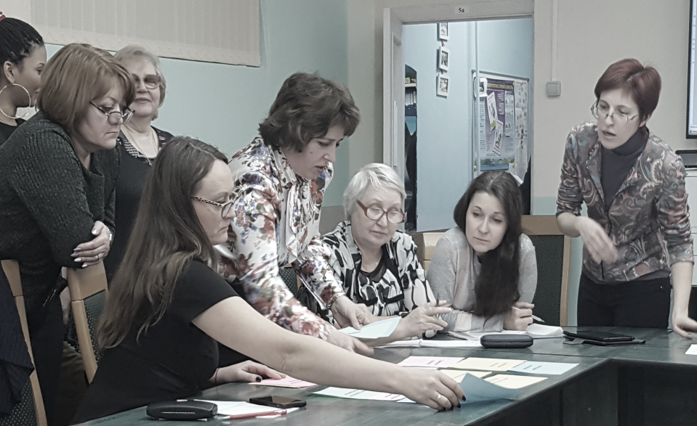
Проектно-апробационный этап
(2019 год)

Slide 4
Результаты деятельности
Повышение квалификации педагогов образовательных учреждений Выборгского района.
Отчет о результатах диагностики уровня сформированности дефицитарных функций, эмоционально-волевых, личностных, поведенческих особенностей и межличностных отношений обучающихся с СДВГ».
Публикации по теме РИП: доклады, статьи, методические разработки.
Профессиональное событие года. XI Научно-практическая конференция «Здоровье и образ жизни учащихся: взгляд врача и педагога» Круглый стол «Проблема синдрома дефицита внимания и гиперактивности в образовательном процессе: диалог врачей, родителей и педагогов»
Информационно-методическое наполнение «Навигатора» по созданию условий для обучения детей с СДВГ в образовательном процессе.

Slide 5
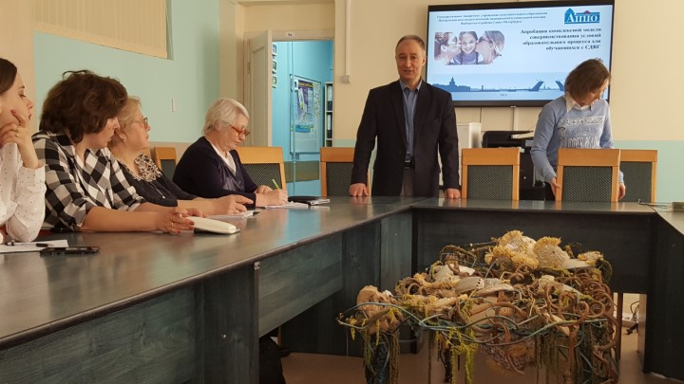
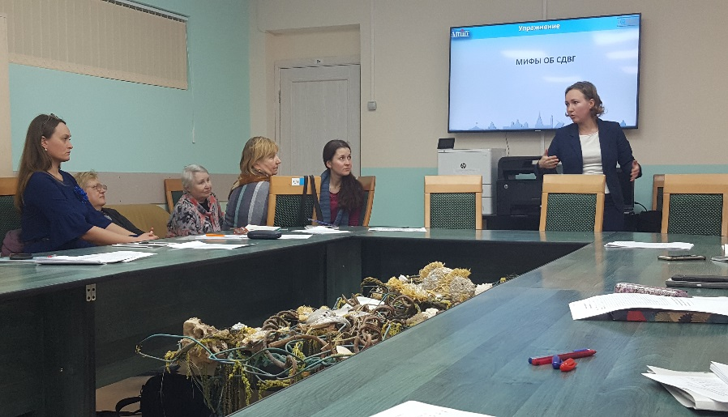
Повышение квалификации педагогов Выборгского района
Реализация на базе ГБУ ДО ЦППМСП Выборгского района образовательной программы «Проектирование педагогических условий для преодоления синдрома дефицита внимания и гиперактивности у обучающихся в образовательном процессе» (108 академических часов).
Занятия проводили преподаватели СПб АППО Институт детства, Кафедра педагогики семьи.

Slide 6

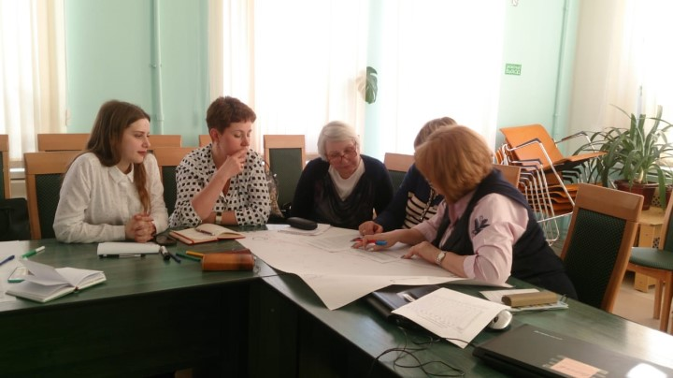
Повышение квалификации педагогов Выборгского района
25 педагогов из образовательных учреждений Выборгского района:
ГБУ ДО ЦППМСП, ГБОУ № 102, ГБОУ № 6, ГБОУ гимназия№ 92, ГБОУ № 453, ГБОУ № 101, ГБОУ № 97, ГБОУ № 471, ГБОУ № 472, ГБОУ гимназия № 114, ГБОУ № 115, ГБОУ № 486, ГБОУ № 94, ГБОУ № 559, ГБОУ № 482
Слушатели защитили выпускные аттестационные работы на тему:
«Проектирование педагогических условий для преодоления синдрома дефицита внимания и гиперактивности у учащегося».

Slide 7
Отчет о результатах диагностики уровня сформированности дефицитарных функций, эмоционально-волевых, личностных, поведенческих особенностей и межличностных отношений
обучающихся с СДВГ»
Срок реализации: январь-февраль 2019 г.
Цель: выявление обучающихся, которые, по мнению педагогов, испытывают трудности обучения в связи с СДВГ.
Задачи:
1.Сформировать команду педагогов (учителей, классных руководителей, учителей - предметников 1-7 классов) - заинтересованных участников апробации модели.
2. Провести информационно-мотивационные мероприятия для родителей обучающихся в классах - участниках апробации.
3. Осуществить диагностические исследования с использованием разработанного пакета диагностических материалов по выявлению обучающихся «группы риска СДВГ» в ОУ с учетом медицинского компонента, обобщить полученные результаты и разработать рекомендации по совершенствованию условий индивидуализации образовательного процесса для обучающихся, составивших «группу риска СДВГ».

Slide 8
Отчет о результатах диагностики уровня сформированности дефицитарных функций, эмоционально-волевых, личностных, поведенческих особенностей и межличностных отношений
обучающихся с СДВГ»
Методика: анкета Н-И (Невнимательность-Импульсивность), составленная Н.И. Цыганковой.
Педагоги заполняют анкету, разработанную с учетом диагностических критериев, представленных в МКБ-10:
В исследовании приняло участие 116 педагогов (1-7 классы) из 22-х школ Выборгского района, из них 70 (60%) педагогов изъявили желание войти в команду заинтересованных участников апробации модели.
Всего педагогами было заполнено 192 анкеты на учащихся 1-7 классов.

Slide 9
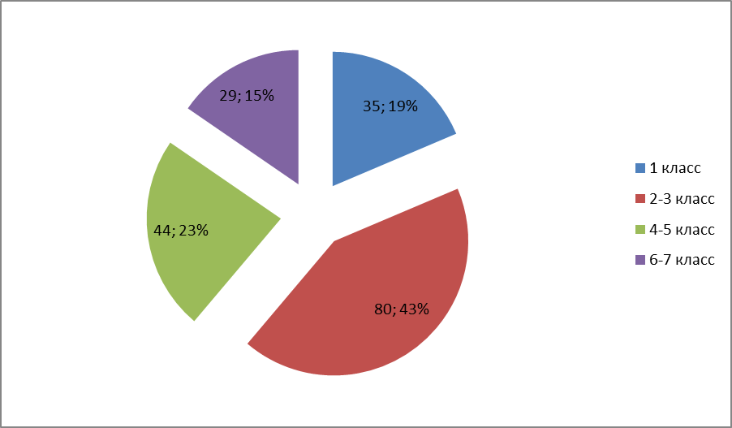
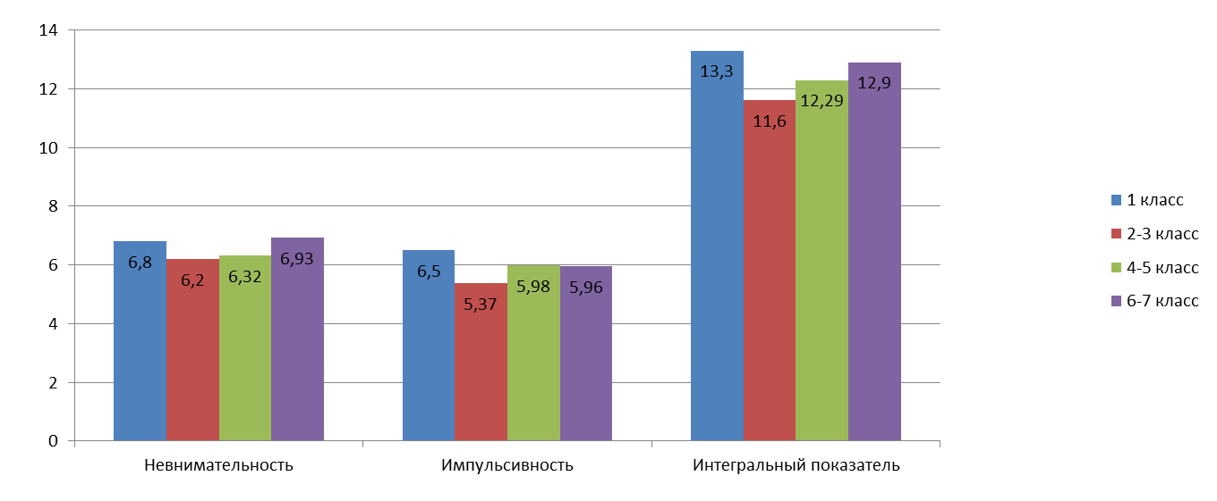
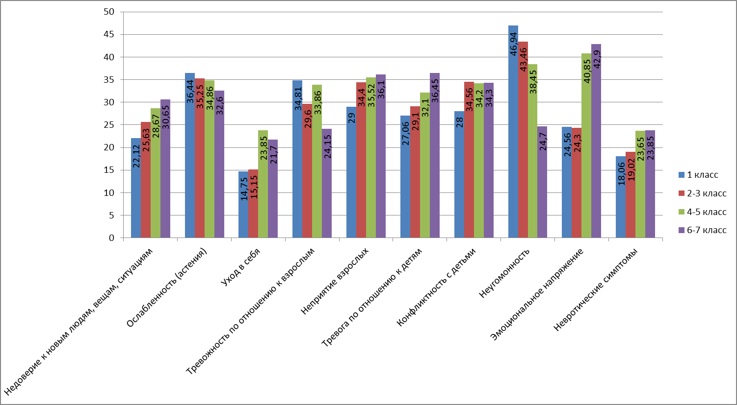
Распределение по возрастам
Распределение показателей «невнимательность» и «импульсивность»
Методика Карта наблюдений Стотта

Slide 10


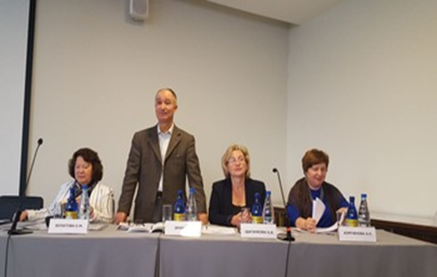
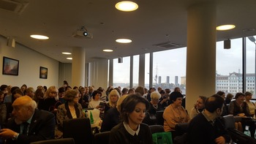

Slide 11
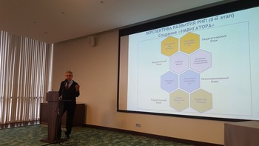
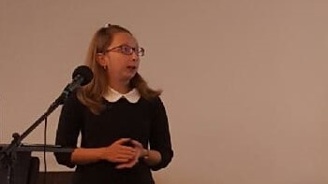
Круглый стол «Проблема синдрома дефицита внимания и гиперактивности в образовательном процессе: диалог врачей, родителей и педагогов»
27.09.2019 состоялся круглый стол «Проблема синдрома дефицита внимания и гиперактивности в образовательном процессе: диалог врачей, родителей и педагогов» в рамках XI научно-практической конференции «Здоровье и образ жизни учащихся: взгляд врача и педагога» (посвящается всемирному дню учителя).
Модераторами круглого стола стали: Цыганкова Н.И. к.пс.н., доцент кафедры педагогики семьи ГБУ ДПО СПб АППО, Кургинова А.Н., директор ГБУ ДО ЦППМСП Выборгского района Санкт-Петербурга.

Slide 12
На круглом столе выступили специалисты ГБУ ДО ЦППМСП и партнеры РИП:
Эрлих Олег Валерьевич, к.п.н., доцент, заведующий кафедры педагогики ГБУ ДПО СПб АППО, Санкт-Петербург на тему: «Партнерство с семьей в решении задач оказания помощи детям с особыми образовательными потребностями в образовательном процессе».
Цыганкова Наталия Игоревна, к.пс.н., доцент кафедры педагогики семьи ГБУ ДПО СПб АППО, Санкт-Петербург на тему: «Опыт апробации и промежуточные результаты инновационной деятельности ГБУ ДО ЦППМСП Выборгского района Санкт-Петербурга по совершенствованию условий организации и осуществления образовательного процесса для преодоления синдрома дефицита внимания и гиперактивности у обучающихся» .
Попова Антонина Васильевна, преподаватель ГБУ ДПО СПб АППО, Санкт-Петербург, на тему «Технология выявления обучающихся «группы риска СДВГ»: педагогический подход».
Кургинова Алевтина Николаевна, директор ГБУ ДО ЦППМСП Выборгского района Санкт-Петербурга, на тему: «Инновационная работа в рамках ГБУ ДО ЦППМСП Выборгского района Санкт-Петербурга».
Цветков Валерий Викторович, заместитель директора по научно-методической работе, педагог-психолог ГБУ ДО ЦППМСП Выборгского района Санкт-Петербурга.
Воробей Анна Андреевна, методист, педагог-психолог ГБУ ДО ЦППМСП Выборгского района Санкт-Петербурга, на тему «Психолого-педагогическое сопровождение детей с СДВГ в образовательном процессе: технология, специфика, результативность».
Лявданская Виктория Юрьевна педагог-психолог ГБОУ школа №115 Выборгского района Санкт-Петербурга на тему: «Практические рекомендации педагога родителям детей с СДВГ».

Slide 13
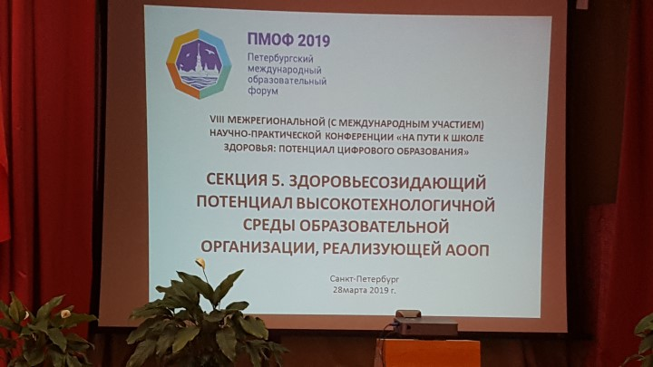
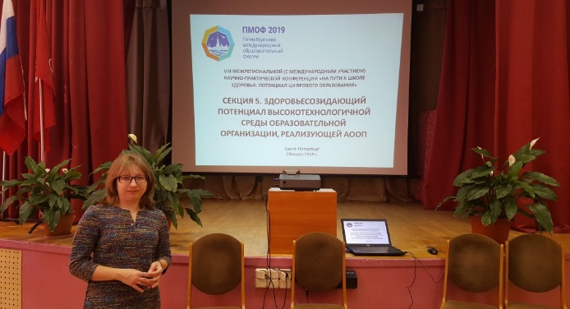
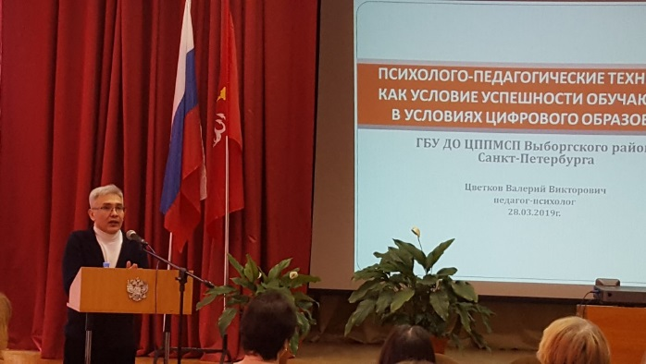
Участие в VIII Межрегиональной (с международным участием) научно-практической конференции «На пути к школе здоровья: потенциал цифрового образования»
28 марта на базе ГБОУ школа-интернат №2 Кировского района Санкт-Петербурга (Трамвайный пр., 24) в рамках VIII Межрегиональной (с международным участием) научно-практической конференции "На пути к школе здоровья: потенциал цифрового образования" состоялась секция "Здоровьесозидающий потенциал высокотехнологичной среды образовательной организации, реализующей адаптированные образовательные программы (АОП): работа с разными категориями детей, психолого-педагогическое сопровождение с целью предупреждения компьютерной зависимости школьников, исследование комфортности и безопасности условий обучения".
На пленарном заседании сообщение "Психолого-педагогические технологии как условие успешности обучающихся в условиях цифрового образования" представил педагог-психолог Цветков Валерий Викторович.
Педагог-психолог Воробей Анна Андреевна осветила тему «Цифровой информационно-методический ресурс ЦППМСП как площадка для распространения и внедрения технологий коррекции дефицитарных функций обучающихся с СДВГ».
С докладом «Развитие эмоциональной сферы обучающихся начальной школы с СДВГ в цифровом образовательном пространстве», подготовленным Пырьевым Евгением Александровичем, выступила педагог-психолог Очеретина Юлия Андреевна.

Slide 14
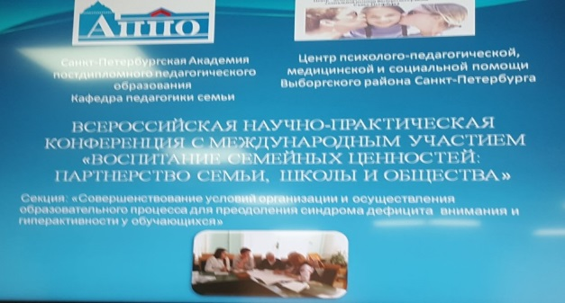
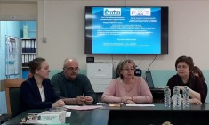
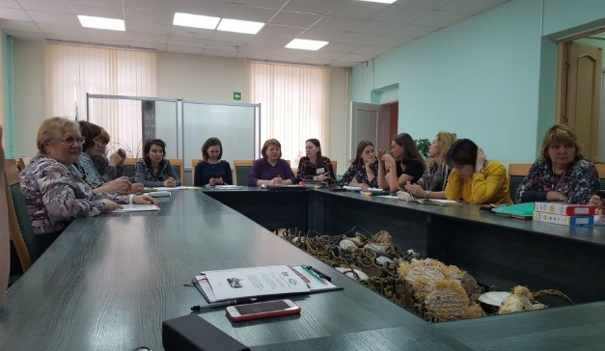
Всероссийская научно-практическая конференция с международным участием «Воспитание семейных ценностей: партнерство семьи, школы и общества»
22 апреля 2019 года на базе ГБУ ДО ЦППМСП Выборгского района прошла секция «Совершенствование условий организации и осуществления образовательного процесса для преодоления синдрома дефицита внимания и гиперактивности у обучающихся» Всероссийской научно-практической конференции с международным участием «Воспитание семейных ценностей: партнерство семьи, школы и общества».
Секция прошла под эгидой кафедры педагогики семьи Санкт-Петербургской Академии постдипломного педагогического образования. Модератором выступила Цыганкова Наталия Игоревна, к.пс.н., доцент кафедры педагогики семьи СПб АППО.
Почетный гость секции - Чутко Леонид Семенович, врач-невролог высшей категории профессор, д.м.н, руководитель Центра поведенческой неврологии Института мозга человека им. Н.П. Бехтеревой - сделал доклад на тему «СДВГ- взгляд врача».

Slide 15
Специалистами образовательных организаций были подготовлены выступления
Лявданская Виктория Юрьевна, педагог-психолог ГБОУ № 115, представила «Рекомендации педагога-психолога по взаимодействию учителей и родителей с гиперактивным ребенком».
Жилина Ольга Владимировна учитель начальных классов ГБОУ № 482 осветила тему «Роль личности педагога как важная составляющая процесса обучения для детей с особыми образовательными потребностями была освещена в выступлении.
Баринова Татьяна Ивановна учителя начальных классов ГБОУ № 453 им. Сергея Жукова «Актуальные практические рекомендации педагога родителям детей с СДВГ»
Клюквина Лариса Адилевна, учитель начальных классов ГБОУ Лицей № 101, рассказала о специфике работы учителя с детьми с СДВГ в 3-ем классе.
Полинская Наталия Федоровна социальный педагог ГБОУ № 558 «Социально-психологическая адаптация обучающихся 7-х - 9-х классов (из опыта работы социального педагога)»
Цветков Валерий Викторович, педагог-психолог ГБУ ДО ЦППМСП Выборгского района Санкт-Петербурга, осветил вопросы психологического сопровождения детей с СДВГ. В докладе рассматривались технология, специфика, результативность.
Пырьев Евгений Александрович, к.пс.н., педагог-психолог ГБУ ДО ЦППМСП Выборгского района Санкт-Петербурга «Комплексный подход в организации условий образовательного процесса для обучающихся с СДВГ» .

Slide 16




Публикации исполнителей ОЭР: доклады, статьи, методические разработки на портале rosprosvet.ru

Slide 17
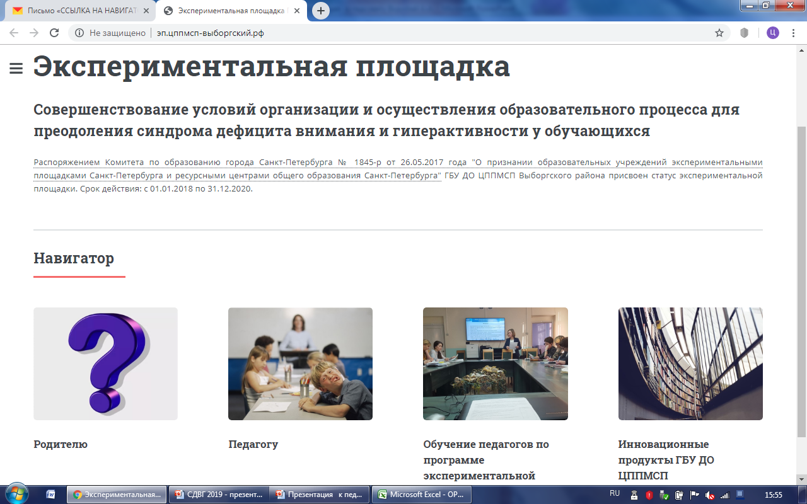
Информационно-методическое наполнение «Навигатора» по созданию условий для обучения детей с СДВГ в образовательном процессе
На информационном ресурсе «Навигатор» размещены: материалы для педагогов и родителей и «Комплекс упражнений»,
разработанный специалистами
ГБУ ДО ЦППМСП Выборгского района СПБ»

Slide 18
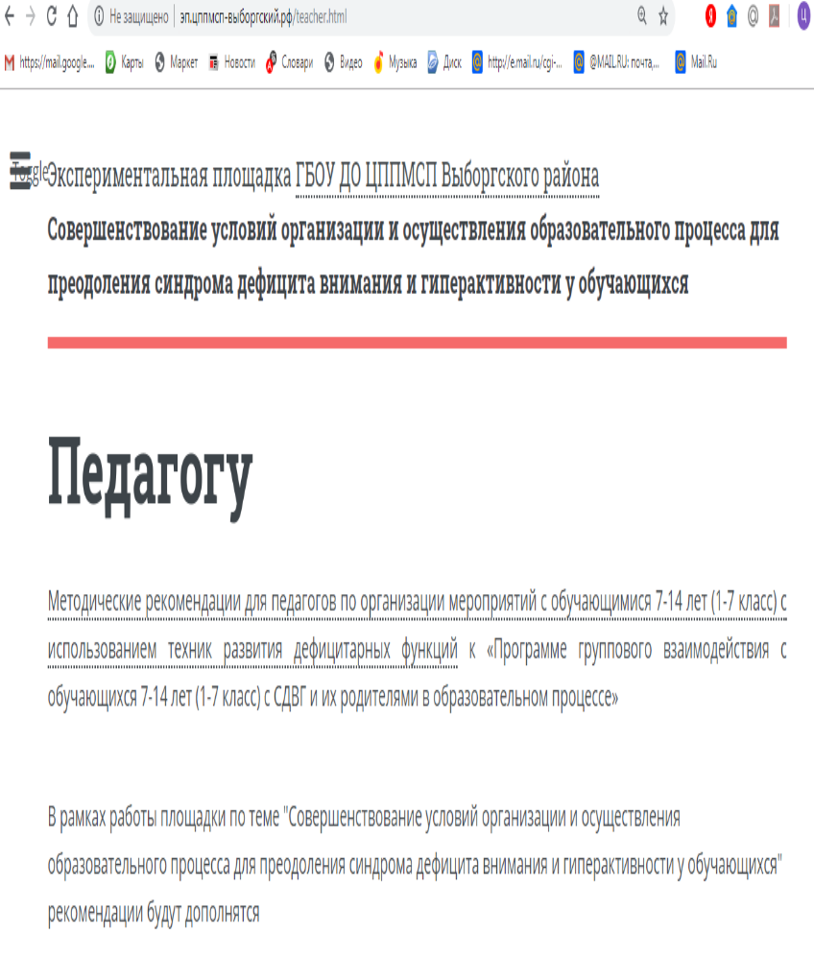
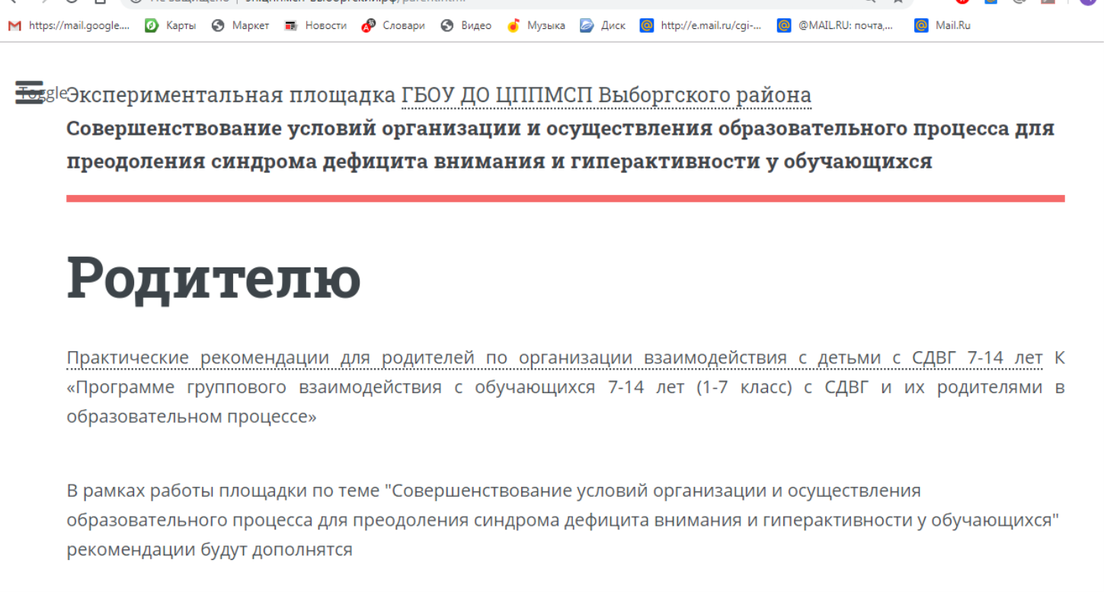
Информационно-методическое наполнение «Навигатора» по созданию условий для обучения детей с СДВГ в образовательном процессе

